Slide 1
IC «Enrico Mattei» Matelica
Sc. Secondaria primo grado
BENVENUTI

Slide 2
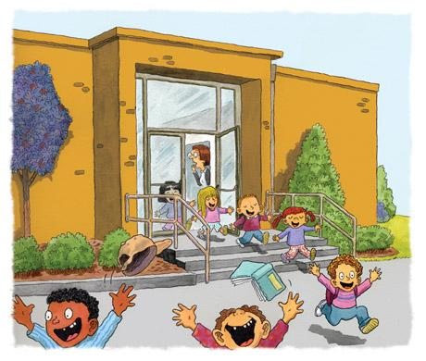
ORGANIZZAZIONE DIDATTICA
Ore 7:55 prima campanella ed entrata a scuola
Ore 8:00 inizio lezioni
Ore 10:45 ricreazione di 15 minuti
0re 13:43 campanella di uscita classi prime
Ore 13:44 campanella di uscita classi seconde
Ore 13:45 campanella di uscita classi terze

Slide 3
OFFERTA FORMATIVA: 30 ORE SETTIMANALI
ITALIANO ore 6
STORIA/GEOGRAFIA 4
MATEMATICA/SCIENZE 4
TECNOLOGIA 2
INGLESE 3
FRANCESE/SPAGNOLO 2
ARTE E IMMAGINE 2
SCIENZE MOTORIE 2
MUSICA 2
RELIGIONE CATTOLICA/ATTIVITA’ ALTERNATIVA 1

Slide 4
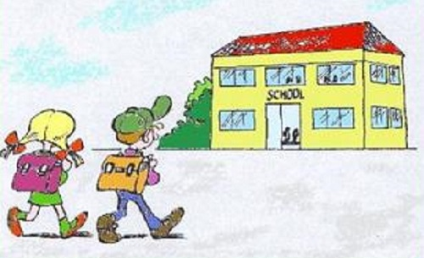
INGRESSO A SCUOLA
INGRESSO PRINCIPALE:
classi 1D – 2D – 3D – 1C – 2C – 3C – 3B
INGRESSO POSTERIORE:
classi 1A – 2A – 3A – 1B – 2B.

Slide 5
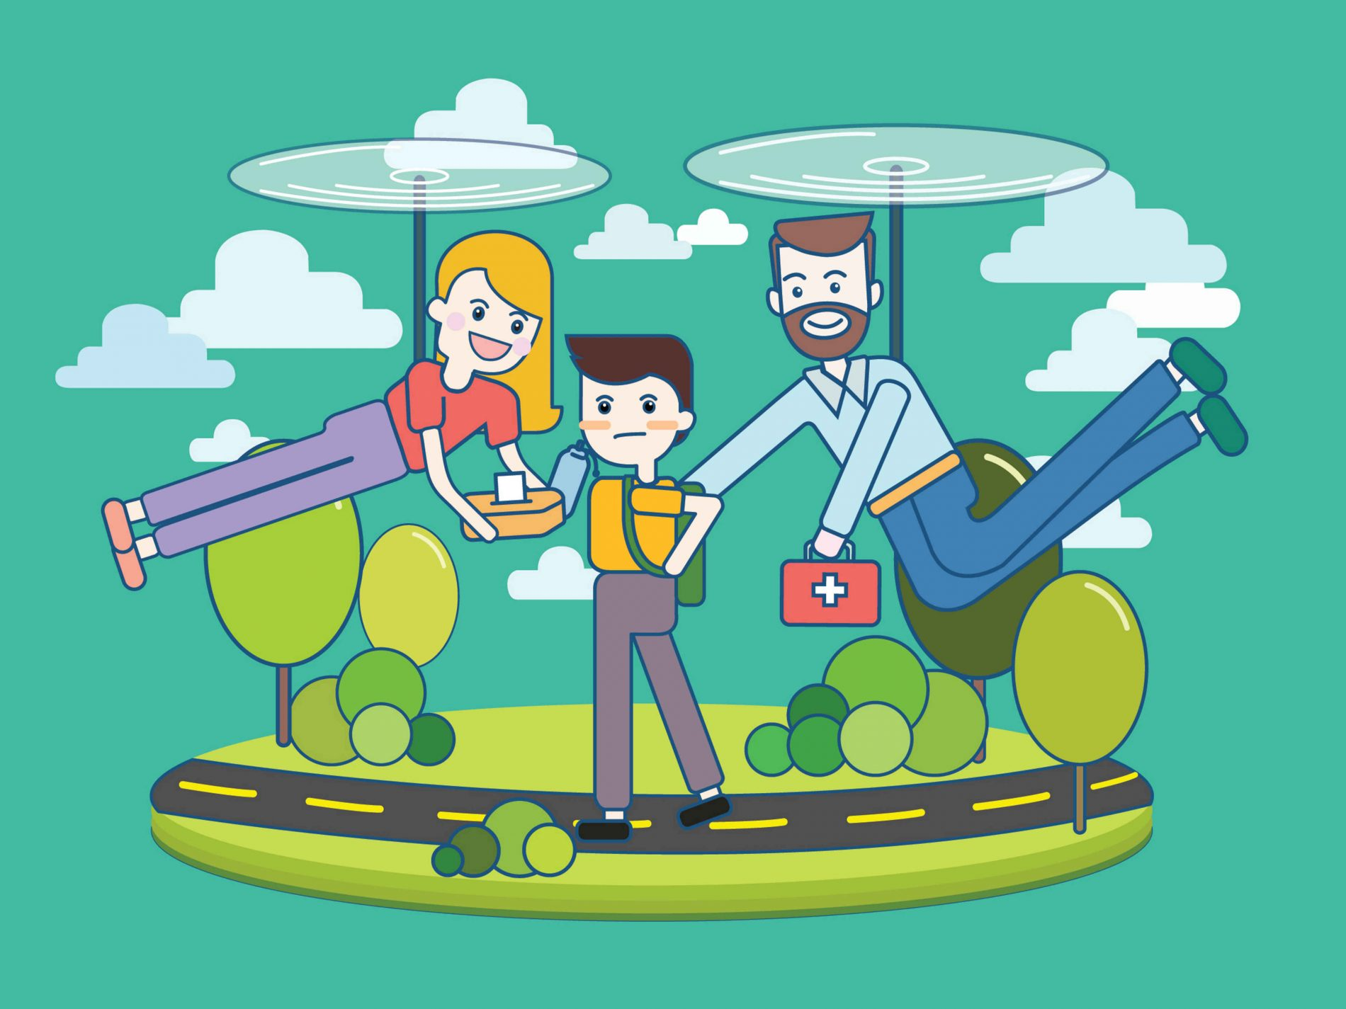
REGOLE PER I GENITORI
Leggere con attenzione il Regolamento d’Istituto
Visionare e firmare il Patto di Corresponsabilità
Visionare quotidianamente il registro elettronico dove i docenti scriveranno eventuali assenza, ritardi, annotazioni personali, argomenti svolti e compiti assegnati.
Tenere sotto controllo eventuali comunicazioni pubblicate sul Sito e/o Registro Elettronico
Essere puntuali nel giustificare le assenze
NON PORTARE a scuola materiali dimenticati dai ragazzi (non verranno comunque consegnati ma rimarranno in giacenza in portineria)

Slide 6
REGOLE IMPORTANTI DA RISPETTARE (alunni)
Puntualità nell’entrare a lezione il mattino (entro le ore 8)
Se si ritarda occorre SEMPRE la giustificazione del genitore/familiare anche se accompagna personalmente il ragazzo
Puntualità nel giustificare le assenze (il giorno del rientro o max entro tre giorni) con il libretto in dotazione
Vietato portare materiale estraneo al corredo scolastico richiesto dai docenti

Slide 7
Indossare un abbigliamento consono e rispettoso dell’ambiente scolastico
Rispettare gli spazi comuni, la propria aula, il proprio banco…
Utilizzare correttamente e con attenzione l’attrezzatura ed i corredi scolastici previsti dalle varie materie
Fare, per quanto possibile, la raccolta differenziata dei rifiuti utilizzando gli appositi cestini nelle classi

Slide 8
Collaborare con i compagni, con i docenti e con tutto il personale della scuola
Durante la ricreazione rispettare le regole dette e se si è in giardino prima di rientrare fare attenzione che le scarpe siano pulite
Non si può andare in bagno nella prima, quarta e sesta ora di lezione
Durante gli spostamenti e l’uscita camminare in fila, non correre e non urlare!
Osservare le disposizioni attinenti l’organizzazione e la sicurezza

Slide 9
Ogni insegnante creerà una CLASSROOM dove verranno caricati materiali, video o assegnati compiti, tutti DEVONO iscriversi tramite il codice che verrà comunicato e seguire le indicazioni
SEGUIRE sempre le indicazioni degli insegnanti riguardo il materiale da portare, l’ organizzazione delle interrogazioni, dei compiti scritti e quant’altro

Slide 10
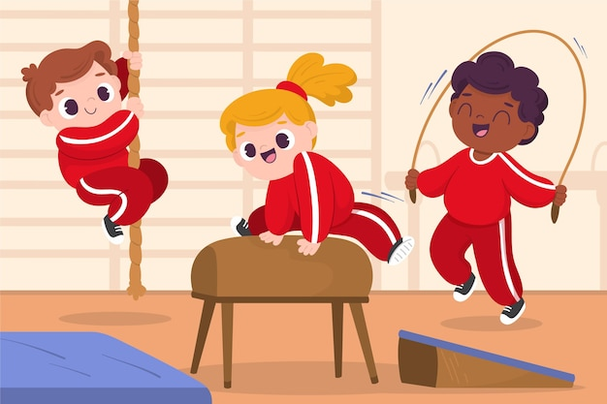
IN PALESTRA
Indossare SEMPRE scarpe apposite pulite (non necessariamente nuove)
Rispettare le attrezzature ed usarle nel rispetto delle regole imposte dai docenti
Non correre o spingersi durante le attività
Si hanno DUE giustificazioni a quadrimestre (senza firma del genitore)
Eventuale giustificato ESONERO va chiesto in segreteria (i ragazzi verranno valutati tramite levori ed approfondimenti teorici)

Slide 11
ARTE / TECNOLOGIA
Sedere correttamente sugli sgabelli per evitare incidenti
Posizionare la cartellina di fianco al banco senza intralciare il passaggio
Non giocare con il materiale in uso (squadre, righe, pennelli, colori…)
Verrà accettata UNA giustificazione autonoma a quadrimestre per mancata consegna tavole o non preparazione per le interrogazioni
Non imbrattare i banchi

